Slide 1
Les activités du MFQ BFC
Rapport d’activité 2021
Camille Vernier - Déléguée Régionale du MFQ BFC

Slide 2
La convention Région 2021 en missions clés

Slide 3
Programme d’actions en 3 axes couvert à 80% par un financement régional
Sensibilisation RSE : 12 200 euros
Charte + révision ISO 26000 : 7000 euros
Accompagnements RSE : 43 300 euros
Total action : 62500 euros
Total Aide Région : 50 000 euros

Slide 4
Des événements de sensibilisation avec nos partenaires

Slide 5
Des événements de sensibilisation avec nos partenaires

Slide 6
Les accompagnements RSE des entreprises de Franche-Comté financés à 80 % par la conseil régional
Accompagnements réalisés, engagés ou signés en 2021:
Pompes Japy (5j) (Sur reliquat budget 2020)
Axa Agence Capello (5j) (Sur reliquat budget 2020)
Aviva (2j) (Sur reliquat budget 2020)
Sedia (5j) (Sur reliquat budget 2020)
Lial Rioz (3J) (Sur reliquat budget 2020)
Signaux Girod (5j) (Budget RSE 2021)
Créations Perrin (5J) (Budget RSE 2021)
Restaurant Les papillons (5J) (Budget RSE 2021)
Numélians (5J) (Budget RSE 2021)
Idélians (5j) (Budget RSE 2021)
Alpha Green (5J) (Budget RSE 2021)

Slide 7
Le MFQ BFC, partenaire des filières sectorielles régionales
Filière Lunetterie-Horlogerie :
- Analyse des besoins surtout en terme de Bilan Carbone® (lunetterie Morel, Gouverneur Audigier)
Filière alimentation - Agro Alimentaire :
Accompagnement RSE du restaurant Le Papillon, Pontarlier
Accompagnement RSE du laboratoire Lial Rioz
- Relance de la filière avec Vitagora en cours
Filière Luxe :
- Spécialisation des experts RSE autour du référentiel RJC.
- Partenariat avec le réseau Luxe and Tech : Présentation de l’accompagnement régional et du référentiel lors de la visite de l’entreprise Créatemps le 25 octobre 2021.
- Accompagnement RSE de Créations Perrin
Filière TP:
- Participation à la présentation de ECORSE TP
Accompagnement RSE de Signaux Girod
Filière Pôle Véhicule du Futur:
- Analyse des besoins de la filière notamment en termes de RSE et de Bilan Carbone
- MS Innov pour adhésion puis accompagnement RSE sur 2022

Slide 8
L’accompagnement des entreprises par les experts du MFQ BFC (hors convention RSE de la Région)

Slide 9
Accompagnement Eco-conception de Fontainéo
Mission
Accompagnement Eco Conception
Cédric Girardot - Consultant expert MFQ BFC Accompagnement de 9 jours.
Montage Financier
13 260 euros TTC pour la prestation globale,
Apport d’affaire: 1 695€ pour MFQ BFC

Slide 10
Sensibilisation ISO 50 001
Mission :
UES, facteurs influents, indicateurs de performance énergétique et situations de référence
Intervenant : Alain KIEBER , Transition 21
3 jours d’intervention
Montage Financier
4644,52€
15% d’apport d’affaire pour le MFQ BFC
696,68€ de revenu net pour l’association

Slide 11
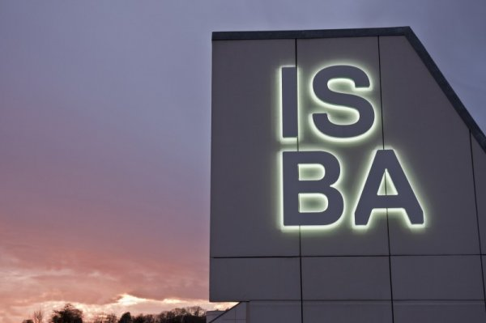
Accompagnement Ecole Supérieur des Beaux-Arts Besançon
Mission
Gestion de crise
Camille VERNIER – Déléguée Régionale
Chrystelle Chatelain - Consultant expert MFQ BFC Accompagnement de 10 jours
Montage Financier
Recettes= 10600 euros HT
6000 € TTC pour MFQ

Slide 12
Le MFQ BFC devenu organisme de formation

Slide 13
Formation Auditeurs internes
Contenu
Intervenant : Serge GUILLEMIN
3 jours de formation sur ISO 19011, ISO 9001 et Marianne.
Serious game « Panique à la Maison de retraite »
Montage Financier
Facturation directe par MFQ aux adhérents : 300€
300 € de revenu net pour l’association
Formation Bilan Carbone® avec l’IFC
Contenu
2 modules: Initiation + Maitrise de la méthode BC
Formation portée par François Kornmann, créateur de la méthode de l’ADEME basée sur les travaux de Jean-Marc Jancovici.
Montage Financier
Coût de la formation : 12000 €
Participation des stagiaires : 12 420 euros
Recette MFQ : 420 € au titre de la gestion administrative
Recette formation MFQ BFC 2021 : 720 €

Slide 14
Autres temps forts 2021

Slide 15
Des événements de sensibilisation
A l’international…
SAQ en Suisse et MQQ au Québec nous ont sollicités pour mettre en place un cycle d’événements dont le premier a eu lieu le 25 mars sur le thème des défis du rôle qualité dans la transformation numérique des organisations. Plus de 300 participants ont suivi les échanges particulièrement nourris.
SAQ en Suisse et MFQ BFC ont proposé une table ronde réunissant des experts RSE de part et d’autre de la frontière.
Un événement qui a réuni une belle trentaine de personnes en visio le 7 octobre 2021.

Slide 16
Les pilotes racontent la vie des clubs en 2021…
Club experts RSE :
« En 2020 l’équipe a été constituée, et nous avions défini les objectifs du groupe et suivi les formations nécessaires.
En 2021, nous avons d’abord co-construit une méthodologie et des outils nous permettant d’accompagner les entreprises dans leur démarche RSE.
Après un peu de prospection, nous avons pu lancer les premiers accompagnements :
25 devis avaient été réalisés, pour 7 accompagnements initiés sur l’année, qui se termineront en ce début d’année 2022, pilotés par 6 experts et suivis par 2 observateurs futurs experts. De nouveaux devis ont été signés en ce début d’année 2022. » Laurent Guyon
Club Lean : « - Le diagnostic préliminaire est disponible
- La lean tool box est en cours de construction
- 2 réunion Zoom sur la digitalisation des routines de production et de supervision, vidéos consultables sur la chaine YouTube du MFQ !
- J’ai essayé d'organiser une visite d'entreprise qui est tombée à l'eau faute de participants » Jean-Philippe Olivier

Slide 17
Les pilotes racontent la vie des clubs en 2021…
Club auditeurs croisés: « 109 auditeurs référencés dont 95 actifs, 5 entrées en 2021, peu d’audits réalisés (26) et de nouvelles qualifications SP+, ISO 37101 » Serge Guillemin
Club facilitateurs: « Deux ateliers ont eu lieu autour de la notion de maturité collective d'un groupe. Dans le premier atelier nous avons exploré les différents ressorts permettant à un groupe de prendre une décision collective. Lors du second nous avons regardé comment faire travailler une équipe sur son propre développement en considérant les aspirations individuelles et collectives.
Les deux sujets étaient portés par un besoin réel amené par un participant ce qui a rendu les séances très concrètes amplifiées par le fait que la séance de Juin était la première en présentiel depuis Mars 2020. » Christian Longet
Club métrologie : « Actuellement, nous travaillons sur les exigences mesure dans les normes qualité « généralistes » type ISO 9001, 14001, 50001, IATF 16949, 13485, 15189, etc…
Les participants apportent leurs sujets propres ou leurs attentes plus générales autour de la métrologie, la mesure ou le laboratoire. Afin de préparer au mieux l’industrie 4.0, la maitrise des statistiques est nécessaire pour la métrologie et le laboratoire qui doivent s'assurer de la qualité des données. Ce sujet sera au cœur de nos prochaines rencontres.
La dernière séance du 14/01/2022 en mode hybride a rassemblé 10 personnes. Ferons-nous mieux le 04/03/2022 ? » Laurent Selski

Slide 18
La naissance de deux clubs en lien avec la démarche RSE
Pour les entreprises et pour les acteurs de territoires
- Le Club Carbone 2051 : Proposer des solutions concrètes et locales pour accompagner les entreprises dans la réduction de leur empreinte carbone.
(Cf. les accords de Paris)
- Le Club ISO 37101 - Territoires Durables : Accompagner les territoires dans une approche globale durable, résiliente et intelligente. Club composé du MFQ BFC, d’AFQP grand Est, de Qualité Services Publics Lorraine et soutenu pat le Lab 2051 du ministère de la transition écologique, AFNOR et IdéalCo. 2021 aura été consacrée à la création du serious game SystémiK.

Slide 19
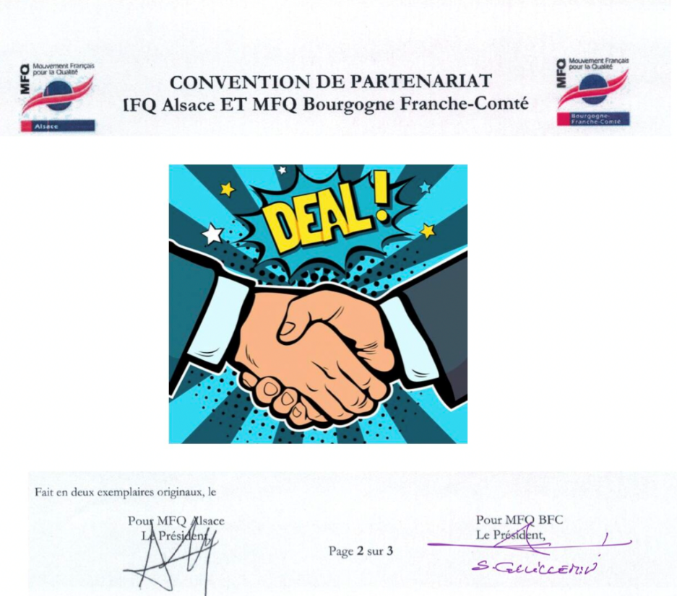
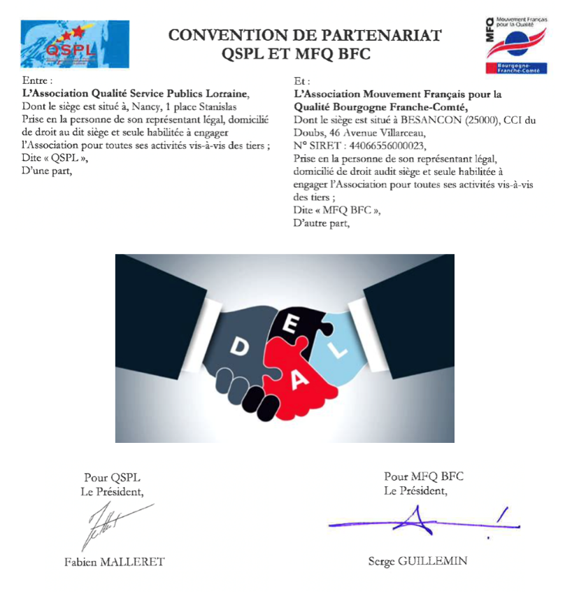
Des conventions de partenariat
De belles collaborations
Des conventions viennent asseoir solidement les partenariats entre MFQ BFC et MFQ Alsace et MFQ BFC et QSPL !

Slide 20
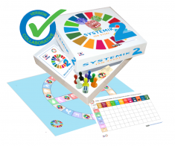
Une récompense pour Systemik
Trophées Or Normes 2021
Le jeu SYSTEMIK, crée par la club Territoires Durables pour permettre une découverte de l’ISO 37101 « Villes et Territoires Durables, Résilients et Intelligents » reçoit le prix spécial du jury des trophées Or Normes par AFNOR en octobre 2021.
Forte couverture médiatique nationale et locale.
Le jeu a été présenté à la Commission de normalisation européenne. Une version en anglais doit être présentée à l’ISO.
Le jeu est porté par le ministère de la transition écologique et par AFNOR.

Slide 21
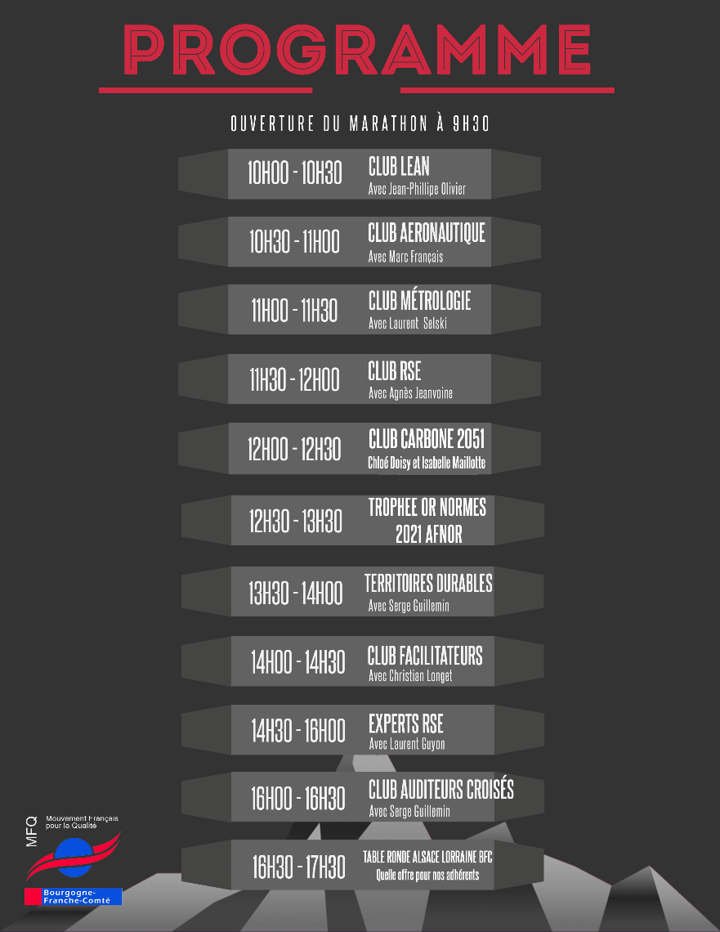
Un mois de la Qualité riche et suivi
12 événements et un marathon final haut en couleurs pour parler de la vie de nos clubs !
Le marathon de la Perfomance : 8 heures de diffusion en direct, 460 connexions !

Slide 22
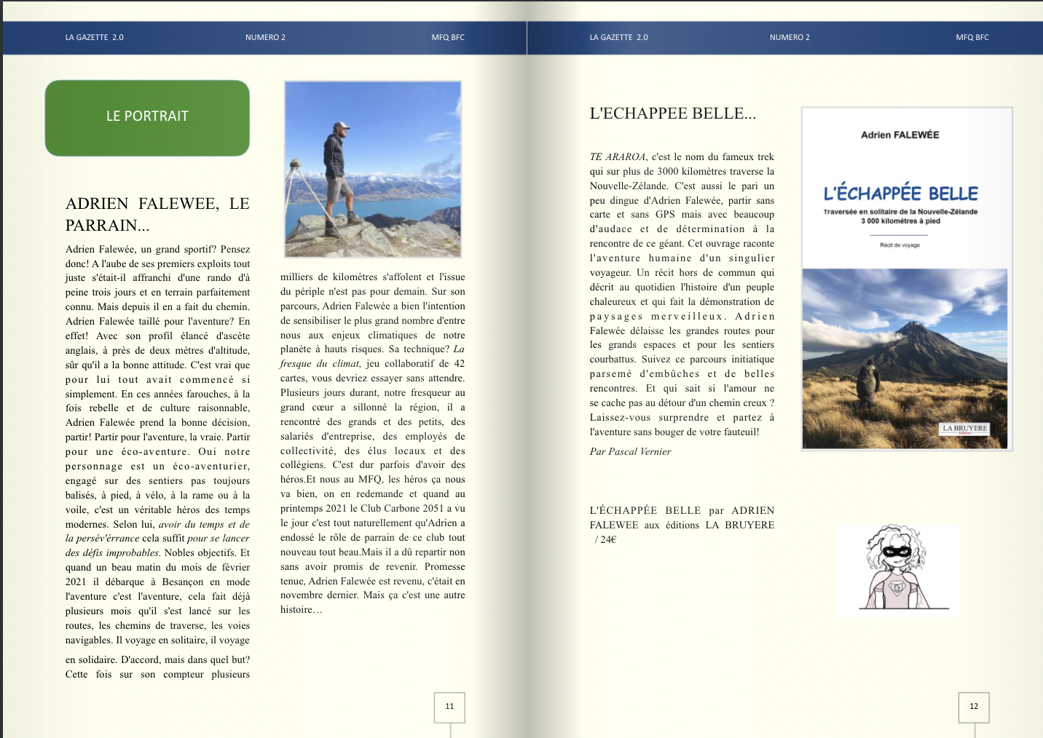
La Gazette du MFQ BFC : Une belle naissance en 2021 !
Un bel outil pour compiler toutes les actu du mouvement, merci à tous les rédacteurs et en particulier à Pascal Vernier pour son implication.
Merci à toutes et tous les contributrices/eurs !

Slide 23
Vous avez aimé l’activité foisonnante de votre MFQ en 2021… Attendez de voir 2022…

